Slide 1
Stöd till unga som flyttar från social dygnsvård
Knut Sundell

Slide 2
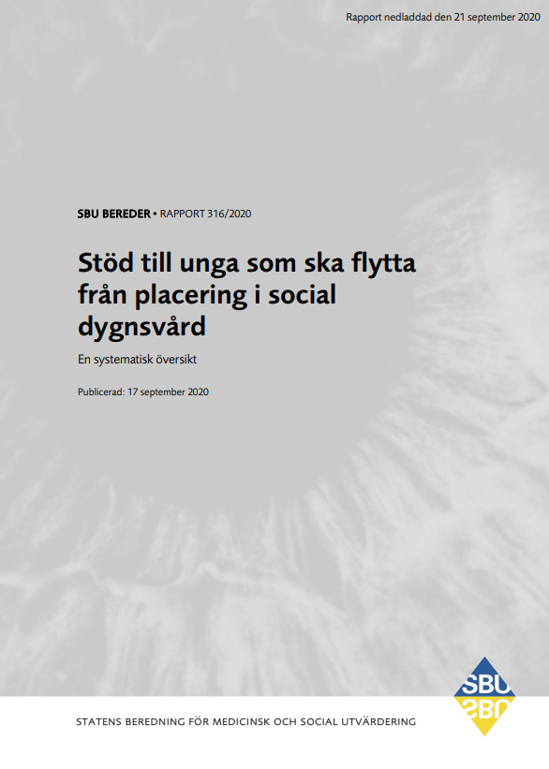
Stöd till unga som flyttar från social dygnsvård
Ett särskilt ansvar att erbjuda något som är tillräckligt bra när samhället träder in i föräldrars ställe (in loco parentis)
Vid avslutad placering ska placerade unga ha samma förutsättningar att leva ett självständigt liv som övriga ungdomar
Verkligheten ser annorlunda ut…

Slide 3
Barn som växer upp i familjehem har i 20-30 års åldern höga överrisker:
Självmord RR = 6,4
Självmordsförsök RR = 6,2
Allvarlig psykisk ohälsa RR = 5,0
Narkotikamissbruk RR = 6,8
Alkoholmissbruk RR = 4,9
Allvarlig kriminalitet RR = 7,5
Att bli tonårsförälder RR = 3,8
Bidragsberoende RR = 9,8
Sämre fysisk hälsa
Färre vaccinerade
Sämre tandstatus
Färre med avslutad skolgång
Socialstyrelsen (2010). Social rapport (Kapitel 7: Skolbetyg, utbildning och risker för ogynnsam utveckling hos barn. Stockholm: Socialstyrelsen.
Sveriges kommuner och landsting (2015). Läkarundersökning inför placering av barn och unga
Socialstyrelsen (2016). Tandhälsa bland unga vuxna som varit placerade (2016-2-28)
Socialstyrelsen (2019). Öppna jämförelser 2019 – placerade barns utbildning och hälsa ( 2019-11-6446)

Slide 4
En förklaring
Ungdomar får vanligtvis ekonomiskt, praktiskt och känslomässigt stöd av sin familj när de flyttar hemifrån
Många placerade ungdomar saknar det
Ovanligt att socialtjänsten ger stöd:
  2-4% enligt intervjuer med 111 socialchefer (Höjer & Sjöblom, 2011)
  7% enligt SBU:s praxisenkät (2017) till 80 slumpvis valda kommuner
Bred sökning efter stödformer till målgruppen - endast en identifierat: Independent living services

Slide 5
Independent living services
Sedan 1985 delfinansierar federala myndigheten i USA ett proaktivt stöd till unga som ska flytta från social dygnsvård
ILS är frivilligt och två tredjedelar av ungdomarna deltar
Stödet behandlar vanliga problem som boende, utbildning, arbete, fysisk och psykisk hälsa samt sociala relationer
Normalt finns det en mentor / case manager och de flesta program använder klassbaserad undervisning
Pågår ca 1 år
Delstaterna kan erbjuda ungdomarna andra typer av stöd men erhåller då inga federala medel

Slide 6
Utvärderingarna
Ungdomarna
7 studier från USA
6 av 7 studier = RCT
Kontroll = TAU (standardbehandling)
Uppföljningstid 6 – 24 månader
Lågt bortfall (ca 10%)
Sammanlagt 6 151 ungdomar
Alla typer av social dygnsvård (familjehem, släktingar, HVB)
I genomsnitt 16 – 18 år
Ungefär 50% flickor
Lång placeringstid (41 – 54 mån)
Många omplaceringar (2,5 – 7,1)

Slide 7
Fungerar det?
Primära utfallsmått
  Stabilt boende (2 studier)
  Gymnasie-examen (5 studier)
  Påbörjad eftergymnasial utbildning (4 studier)
  Betalt arbete (5 studier)
  Fysisk hälsa (2 studier)
  Psykisk hälsa (3 studier)
  Beteendeproblem (1 studie)
  Utsatthet för våld (1 studie)
Sekundära utfallsmått
  Självbestämmande (3 studier)
  Livskvalitet (2 studier)
  Socialt stöd (3 studier)

Slide 8
Jämfört med vad?
”Standardbehandling” i Sverige innebär en påtaglig överrisk för en rad allvarliga utfallsmått
Alternativt cutoff skulle gjort alla utfallsmått stat. säkerställda
–1,2 till –2,1
(Vinnerljung
& Sallnäs, 2008)
0,10 – 0,98
Resultat av IPS
−2,0
−1,0
0,0
1,0
SMD (Cohen’s d)

Slide 9

Fungerar det i Sverige ?
  Det korta svaret – det vet vi inte före det har testats
  Ett längre svar – teoretiskt rimligt, samma målgrupp, studier av god kvalitet, samstämmiga resultat
  Kanske inte för alla… (ensamkommande barn, små problem, de som inte vill delta)
  Förutsättning - ekonomiskt stöd + erfarna vårdgivare?

Slide 10

Sammanfattning
  ILS har effekter på boende, utbildning, arbete, självbestämmande, livskvalitet
  Effekterna är svaga men starka relativt standardbehandling (”inget”)
  Det vetenskapliga stödet är svagt (⊕⊕)
  Få ungdomar i Sverige får ILS-stöd (så vitt känt)
  Starka etiska implikationer att ge denna form av stöd

Slide 11
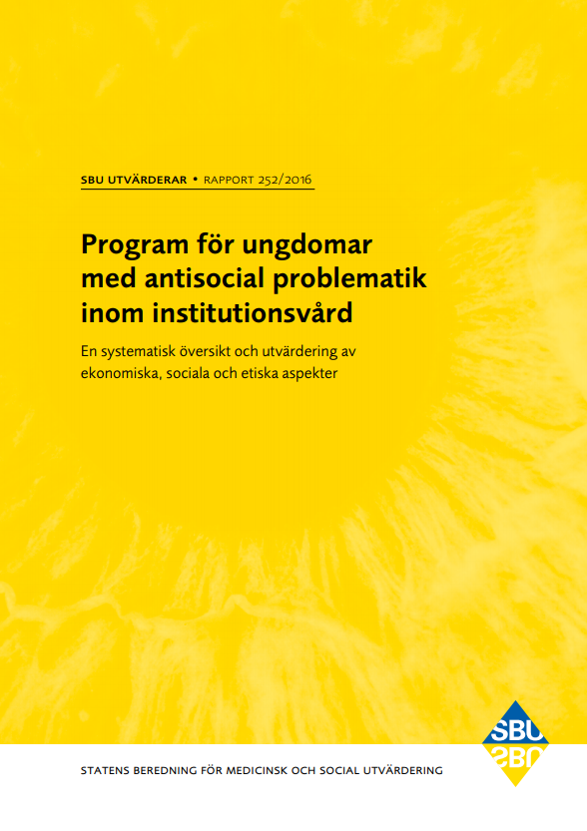
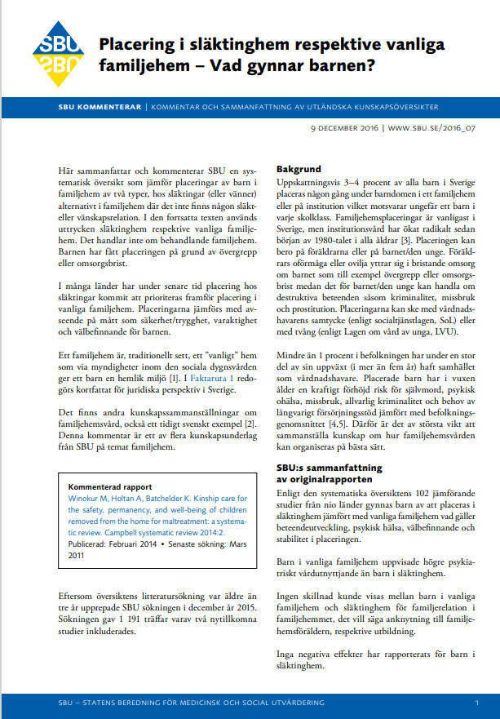
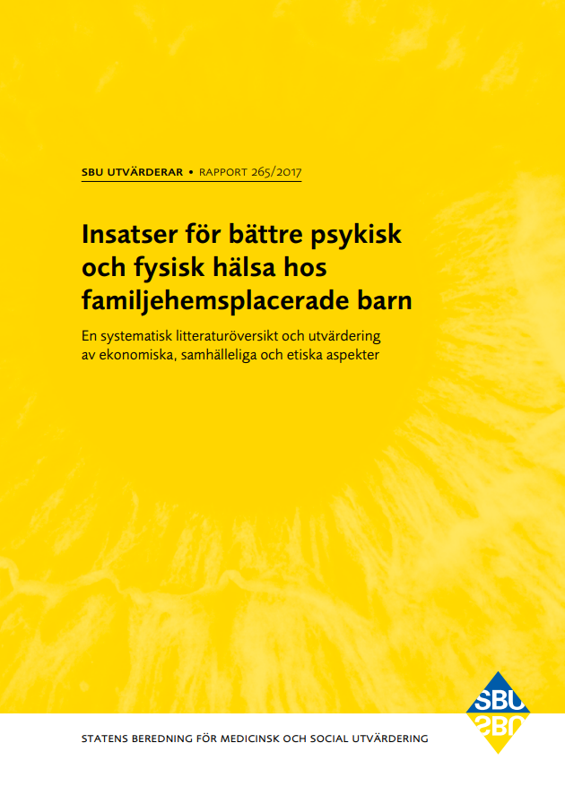
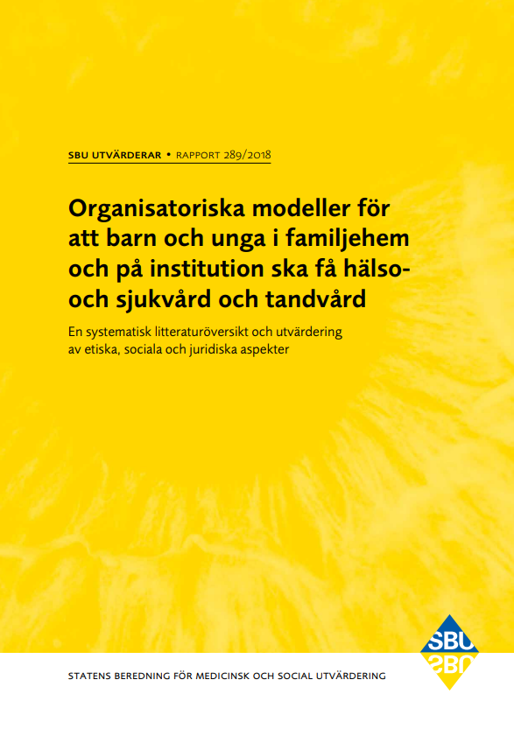
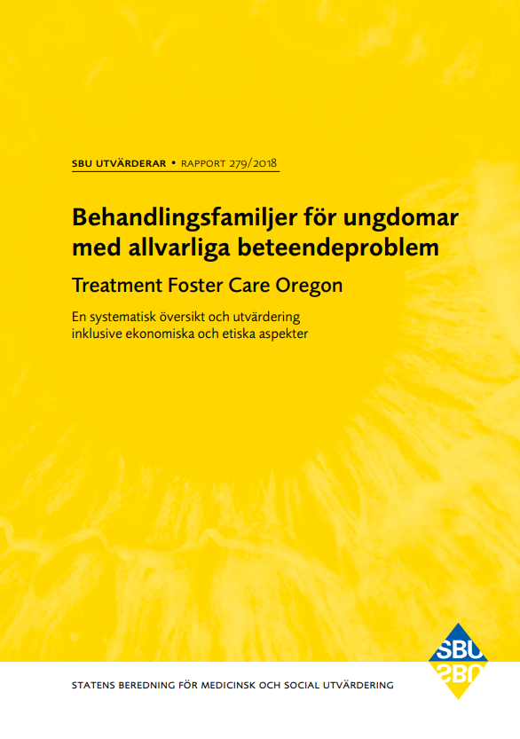

Slide 12
Tack!
Webbplats: sbu.se
Twitter: twitter.com/SBU_se
Knut.sundell@sbu.se

